Slide 1

AI실습-무인 차단기
이민, 김현준, 곽동혁

Slide 2
목차
1. 프로젝트 설명
2. 프로그램 순서
3. 활용 분야

Slide 3
프로젝트 설명
저희는 카메라 인식을 통한 차량 입출을 구현 해볼려 합니다.
출입문이 있을시에 카메라 인식을 통해 등록된 차량 번호 이면 출입문이
열리고 등록이 되지 않았을 시에는 다른 곳으로 안내 하는 것이 큰 틀입니다.

Slide 4
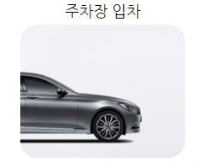
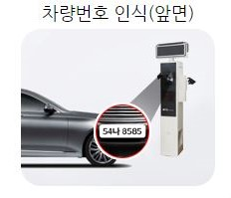
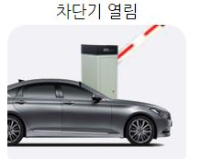


순서
등록된 차량
등록 되지 않은 차량
다른 곳으로 가도록 안내

Slide 5
활용 분야
저희의 프로젝트는 위의 설명에서의 주차장 뿐만 아니라
보안이 필요한 회사나 시설등에서도 사용 할 수 있는 활용도가 있습니다.

Slide 6
이상 발표 마치겠습니다
감사합니다!!!!

